Slide 1
ASP.NET CORE – EF CORE

Slide 2
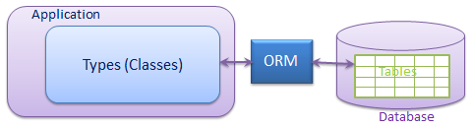
What is O/RM?
ORM is a tool for storing data from domain objects to relational database like MS SQL Server, in an automated way, without much programming. With ASP.NET Core, you can:
Domain class objects;
Relational database objects;
Mapping information on how domain objects map to relational database objects (tables, views & storedprocedures)

Slide 3
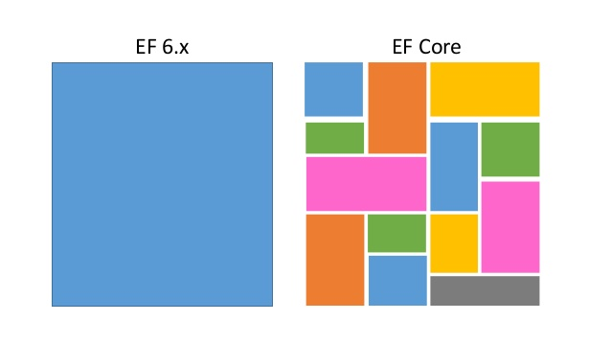
EF 6 vs EF Core

Slide 4

EF 6 vs EF Core
https://docs.microsoft.com/en-us/ef/efcore-and-ef6/features
EF 6:
Many-to-many without join entity
Complex Model Creating
Complex LINQ queries
Loading related data: Lazy
Stored procedure
Seed data
Raw SQL queries: Non-model types
EF Core:
.NET Core (Console, ASP.NET Core)
Shadow state properties
Key generation: Client
Raw SQL queries: Composing with LINQ
Batching of statements
In-memory DB (for testing)

Slide 5
EF Core + Mat Ordering Service
<ItemGroup>
<PackageReference Include="Microsoft.EntityFrameworkCore.SqlServer" Version="1.1.2" />
<PackageReference Include="Microsoft.EntityFrameworkCore.Tools" Version="1.1.1" />
<PackageReference Include="Microsoft.EntityFrameworkCore.Design" Version="1.1.2" PrivateAssets="All" />
<DotNetCliToolReference Include="Microsoft.EntityFrameworkCore.Tools.DotNet" Version="1.0.0" />
</ItemGroup>

Slide 6
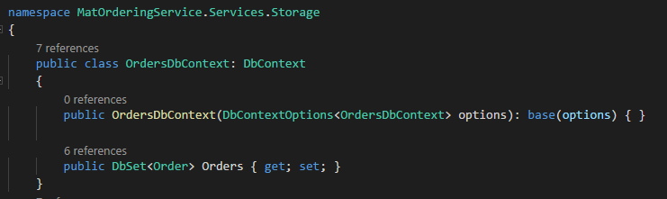
Setup DBContext

Slide 7
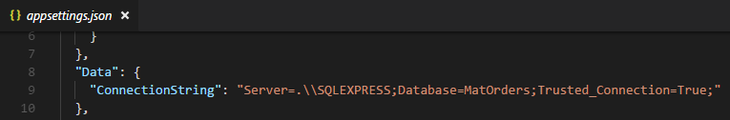
Setup Connection String
Notes:
"Data": {
"ConnectionString": "Server=.\\SQLEXPRESS;Database=MatOrders;Trusted_Connection=True;"
}

Slide 8
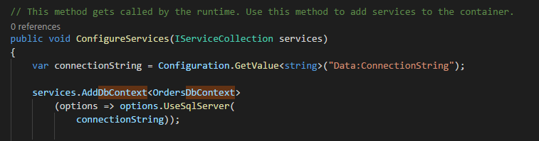
Setup DBContext in Startup.cs

Slide 9
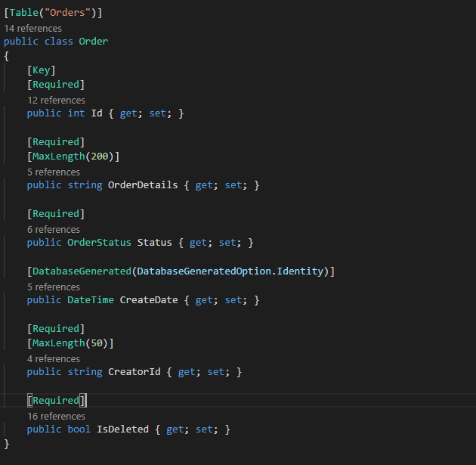
Configuration of Model Mapping: Data Annotations

Slide 10
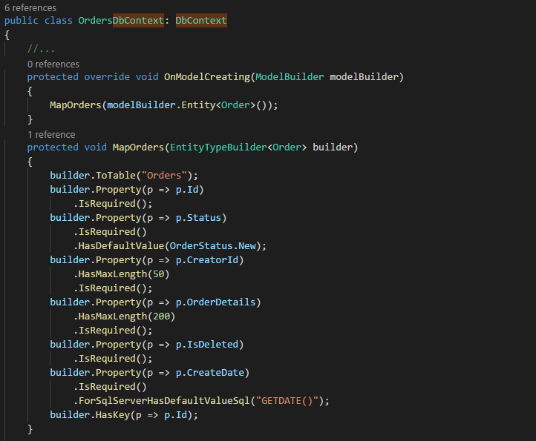
Configuration of Model Mapping: Fluent API

Slide 11
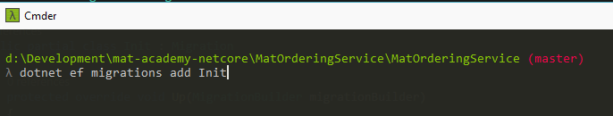
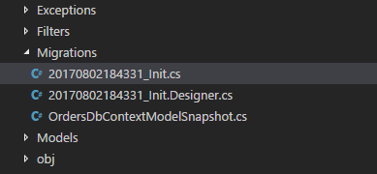
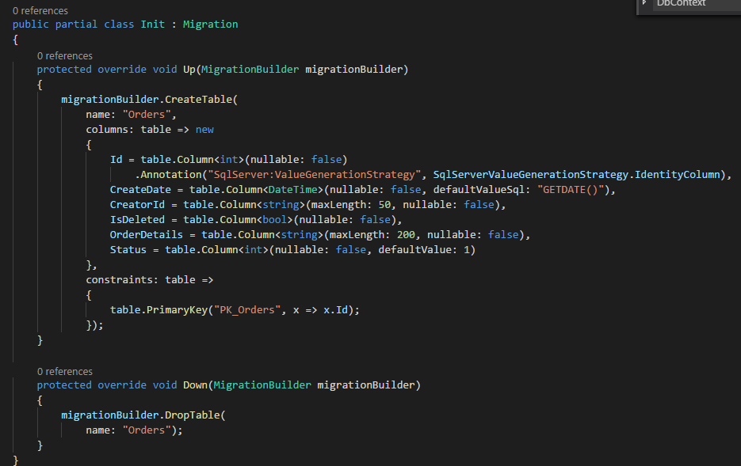
Setup Initial Migration

Slide 12
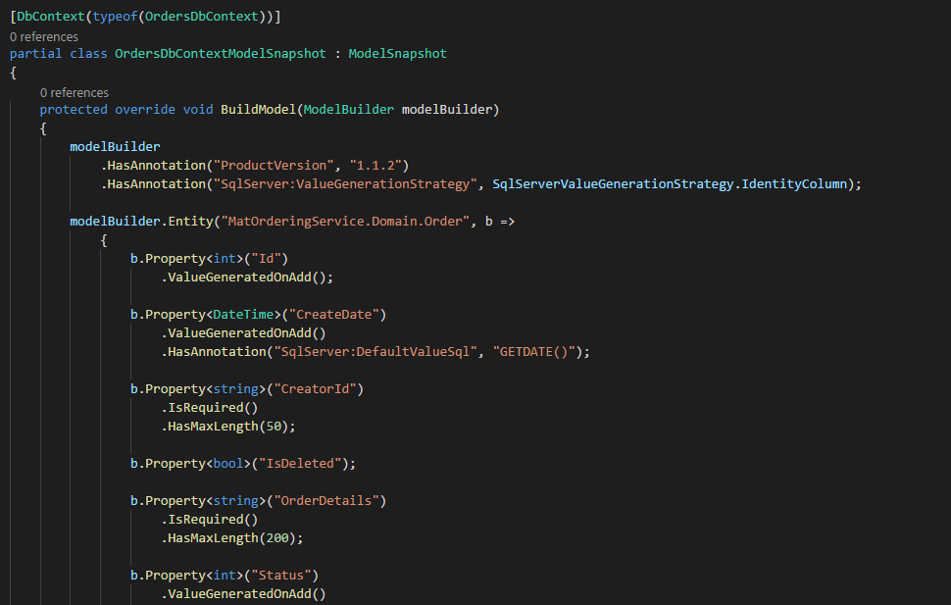
DBContext: Model Snapshot

Slide 13
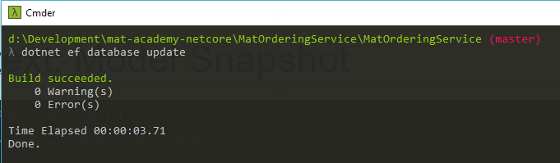

Manual DB Update

Slide 14
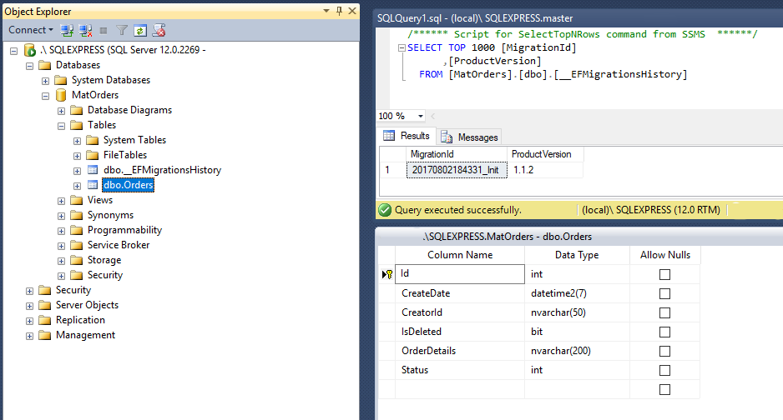
Checking the Mapped DB

Slide 15
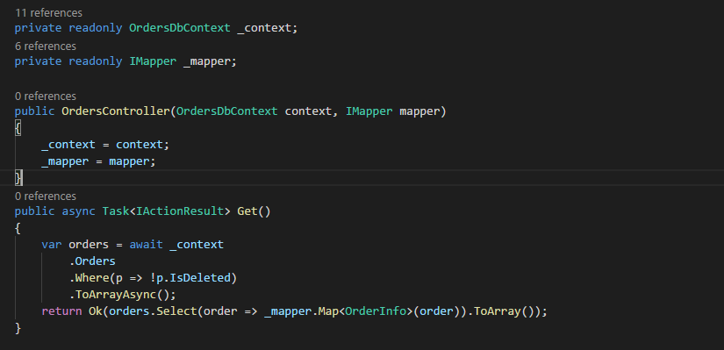
Compose Existing Application with EF CORE

Slide 16
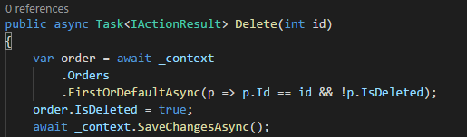
Tracking vs. No-Tracking Queries
Tracking Entities:
EF следит за изменением состояния сущностей и после вызова SaveChanges() пытается сохранить это состояние в БД;
EF связывает навигационные свойства сущностей полученых в результате выполнения запроса и сущностей которые были ранее загружены в DBContext.

Slide 17


Tracking vs. No-Tracking Queries
No-Tracking Entities:
Потребляют меньше ресурсов, поскольку не разворачивают всю инфраструктуру слежки за состоянием сущностей;
Хороши для ReadOnly запросов;
В случае, если в результате запроса содержится одна и та же сущность, EF гарантирует, что это будет один и тот же объект.

Slide 18
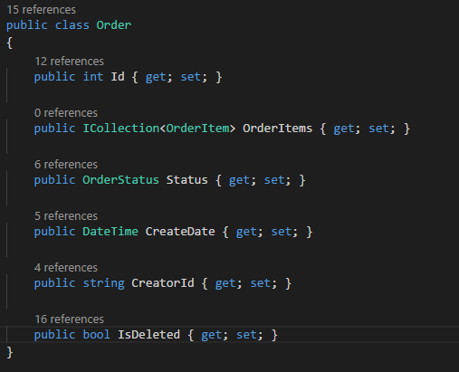

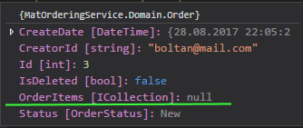
Loading Related Data

Slide 19
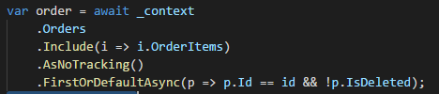
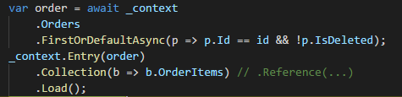
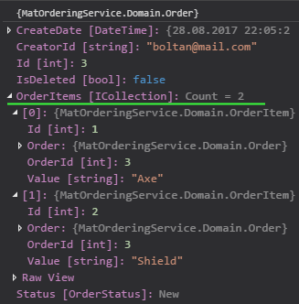
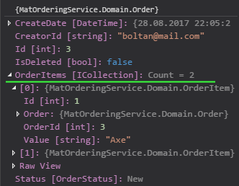
Loading Related Data
Eager Loading
Explicit Loading

Slide 20
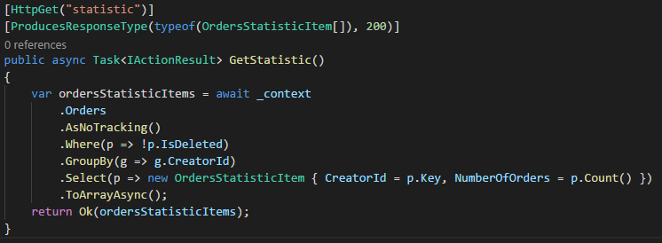
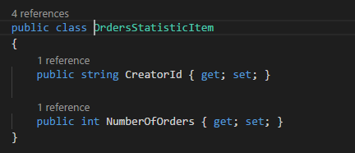


Client vs. Server Evaluation

Slide 21
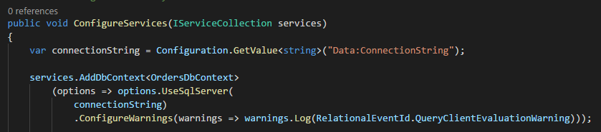
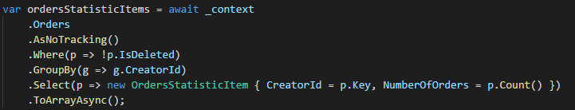
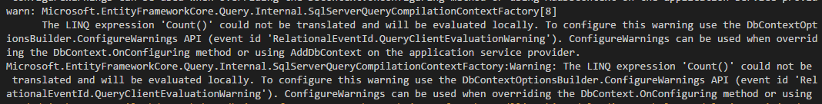
Disabling client evaluation

Slide 22
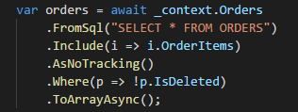
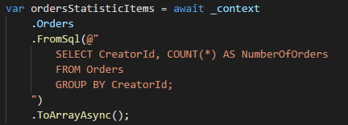
Raw SQL Queries
Limitations:
The SQL query must return data for all properties of the entity type;
The column names in the result set must match the column names that properties are mapped to;
The SQL query cannot contain related data;
SQL queries can only be used to return entity types that are part of your model.

Slide 23
Micro ORM Dapper
Преимущества
Высокая скорость работы
Стабильность, отсутствие утечек памяти;
Гибкость при создании запросов;
Легок для работы приложения, не требователен к ресурсам.
Недостатки
Написание SQL-кода вручную;
Нет готового кэша и готовых провайдеров для кэширования;
SQL-код будет зависеть от СУБД.

Slide 24
Micro ORM Dapper
<ItemGroup>
<PackageReference Include="Dapper" Version="1.50.2" />
</ItemGroup>

Slide 25
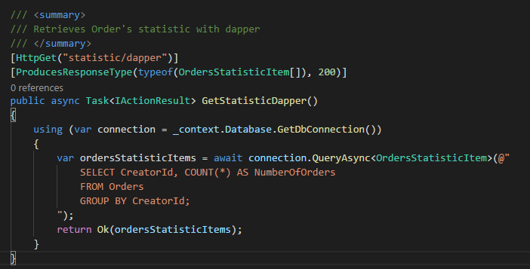
Dapper: Using

Slide 26
Useful links
https://docs.microsoft.com/en-us/ef/core/
https://www.microsoft.com/net/download/thank-you/aspnet-ebook
https://docs.microsoft.com/en-us/dotnet/standard/microservices-architecture/
https://www.infoq.com/articles/repository-implementation-strategies

Slide 27
Task
2 additional Domain models:
Product(Id, Code, Name);
OrderItem(Id, OrderId, ProductId, Count)
Products are predefined in DB
Additional Controller for Products with GetAll and GetById
Change Orders from OrderDetails to ICollection<OrderItems>

